Slide 1
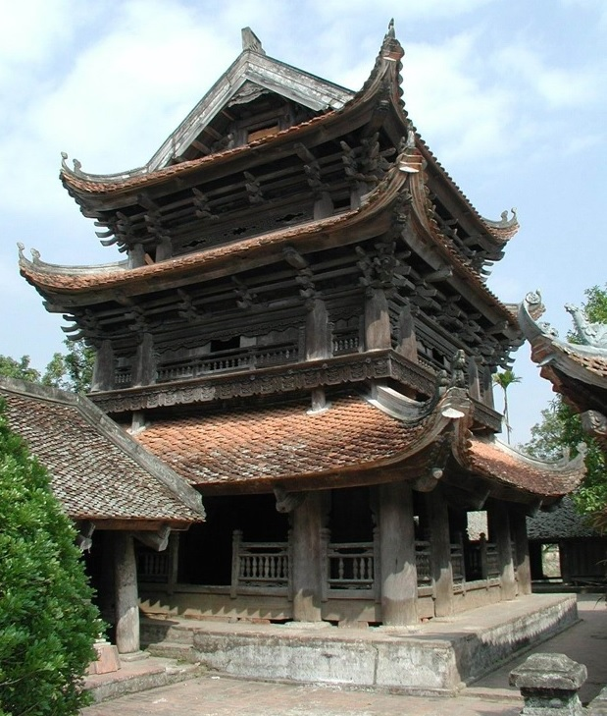
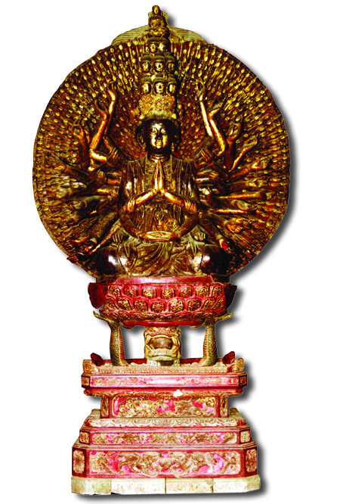
TIẾT 3 - BÀI 5: THƯỜNG THỨC MĨ THUẬT
MỘT SỐ CÔNG TRÌNH TIÊU BIỂU
CỦA MĨ THUẬT THỜI LÊ

Slide 2
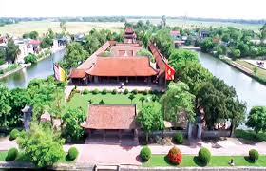
KIẾN TRÚC
CHÙA KEO ( THẦN QUANG TỰ) – VŨ THƯ – THÁI BÌNH

Slide 3
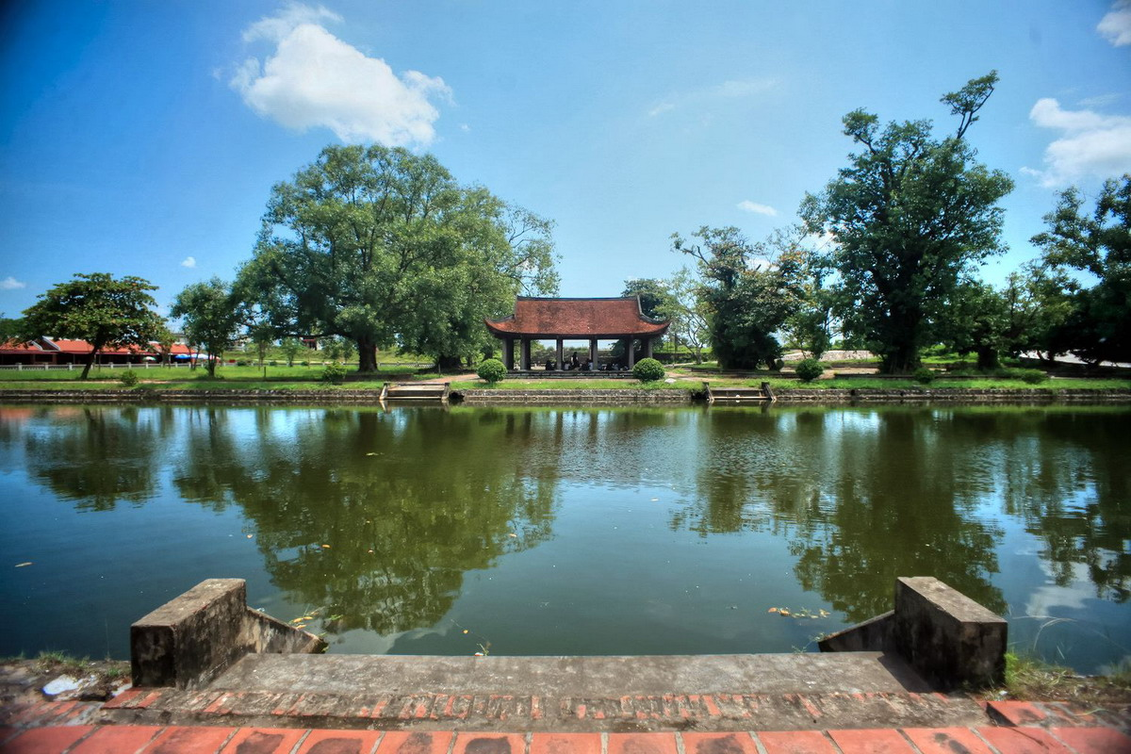

Slide 4
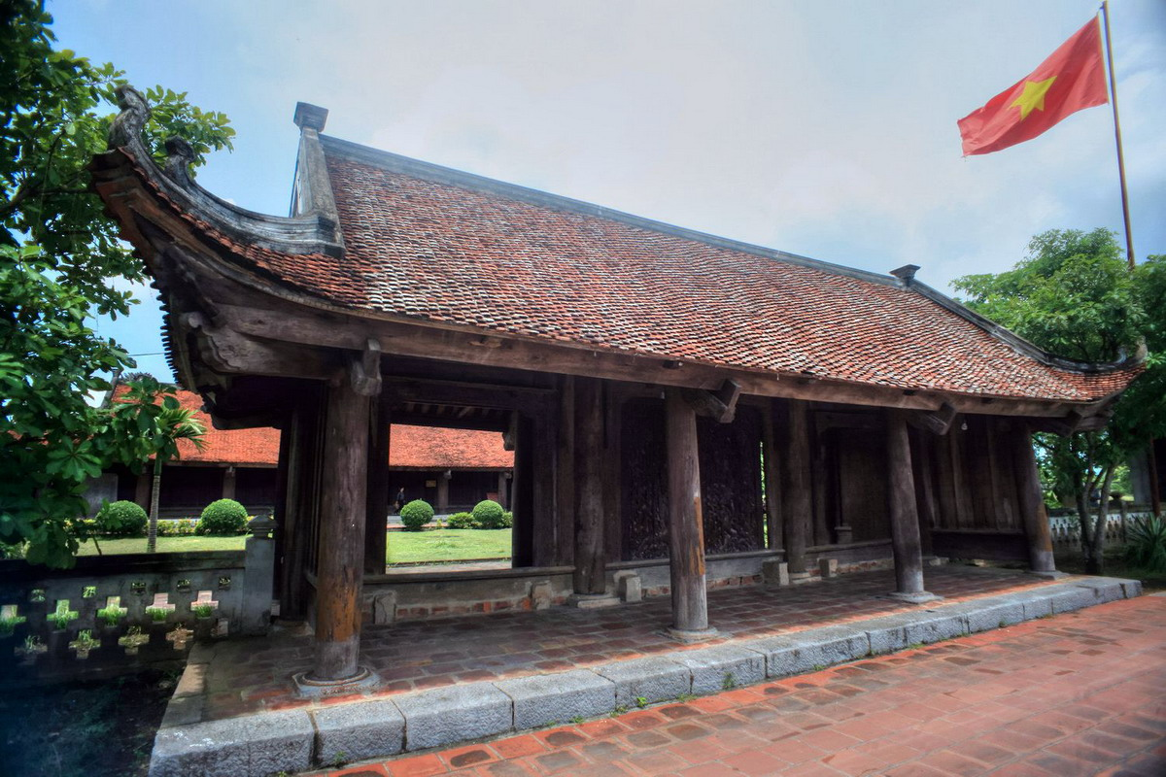

Slide 5
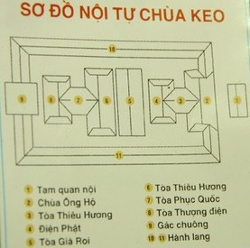

Slide 6
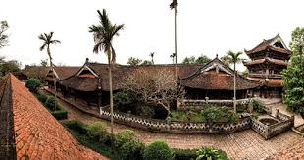
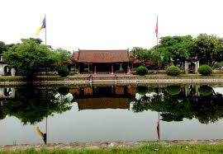

Slide 7
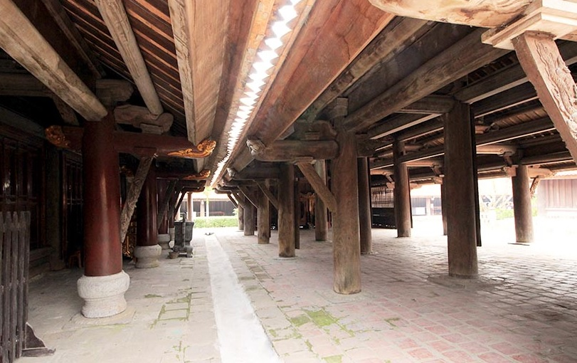

Slide 8
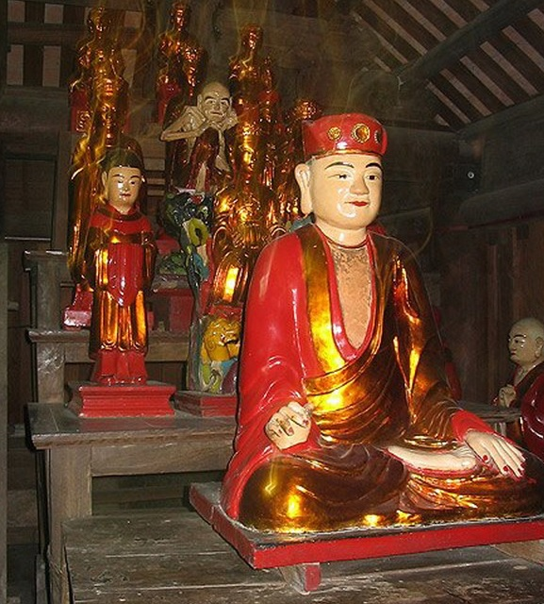

Slide 9
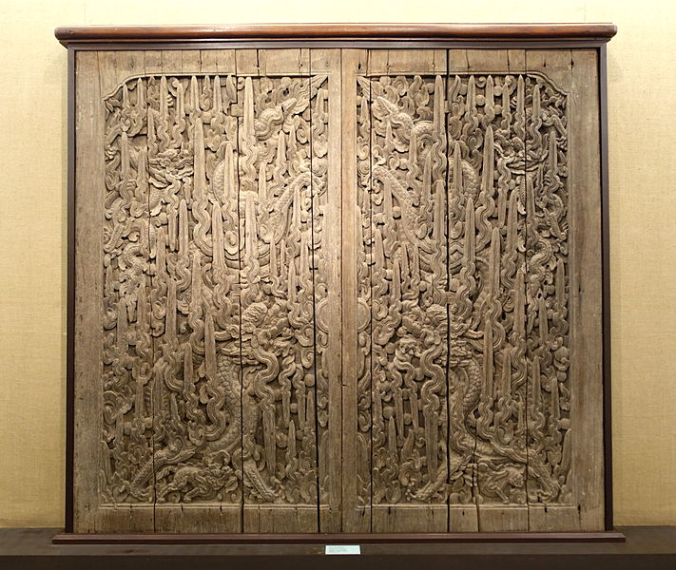
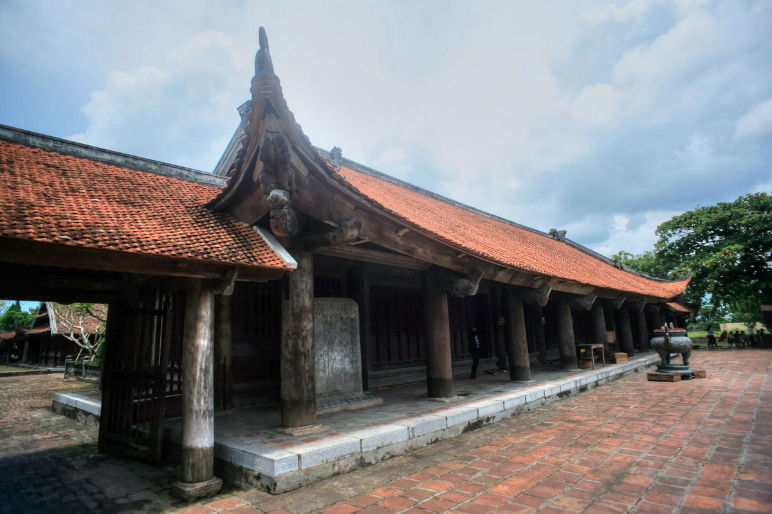

Slide 10
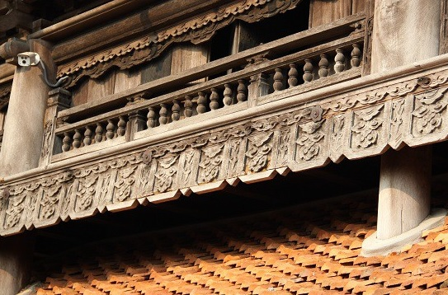
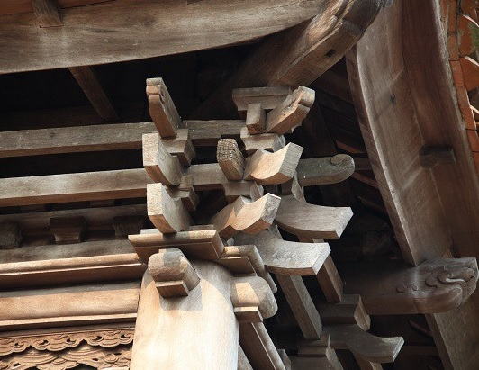

Slide 11
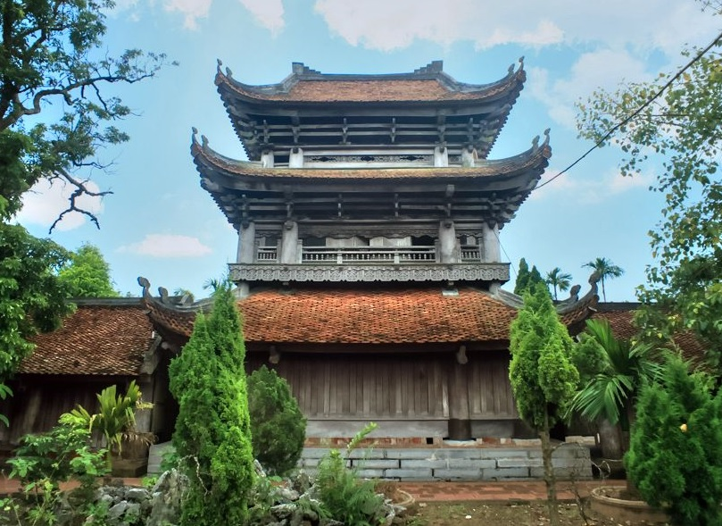

Slide 12
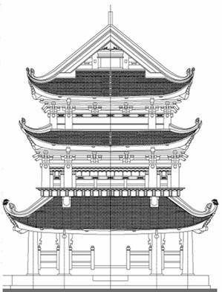
SƠ ĐỒ KẾT CẤU GÁC CHUÔNG CHÙA KEO

Slide 13
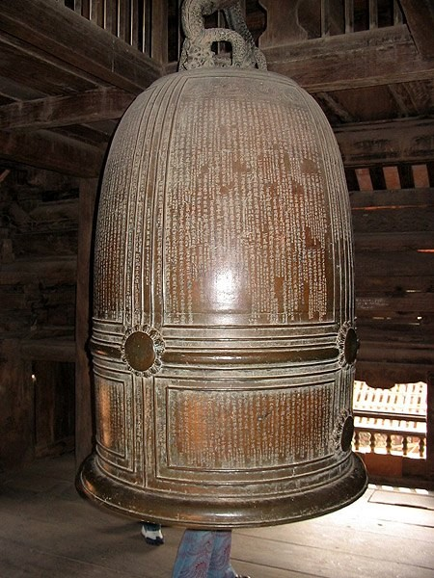
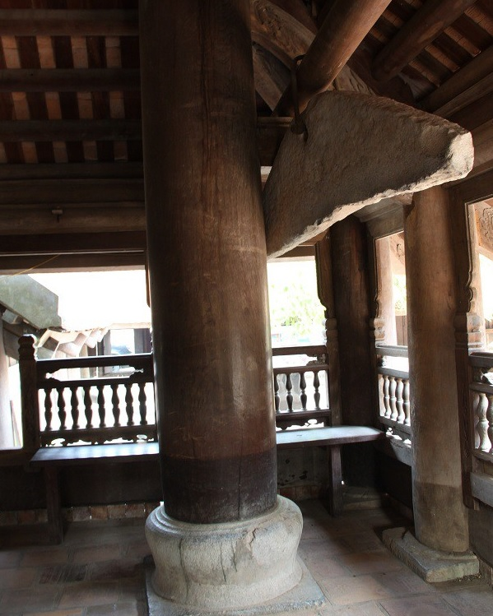

Slide 14
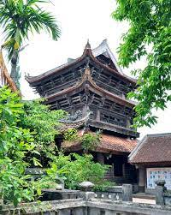
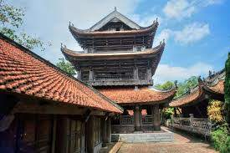

Slide 15
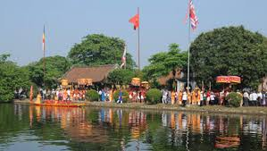
Lễ hội chùa Keo: - Mùa xuân 04 tháng Giêng
- Mùa thu 13-15/ 9 AL

Slide 16
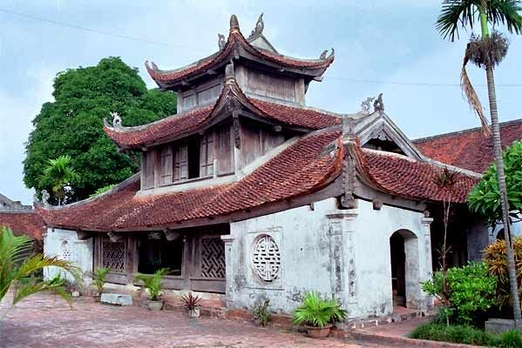
II. ĐIÊU KHẮC
TƯỢNG PHẬT BÀ QUAN ÂM NGHÌN TAY NGHÌN MẮT - CHÙA BÚT THÁP – BẮC NINH

Slide 18
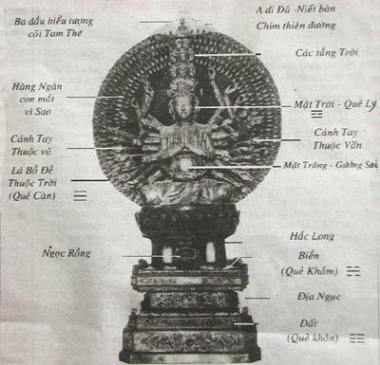

Slide 19
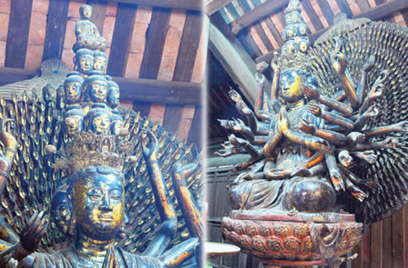

Slide 20
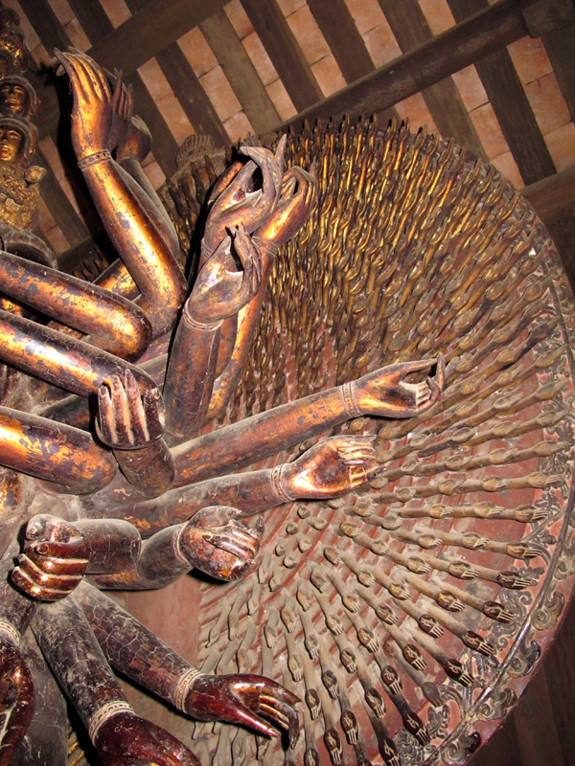
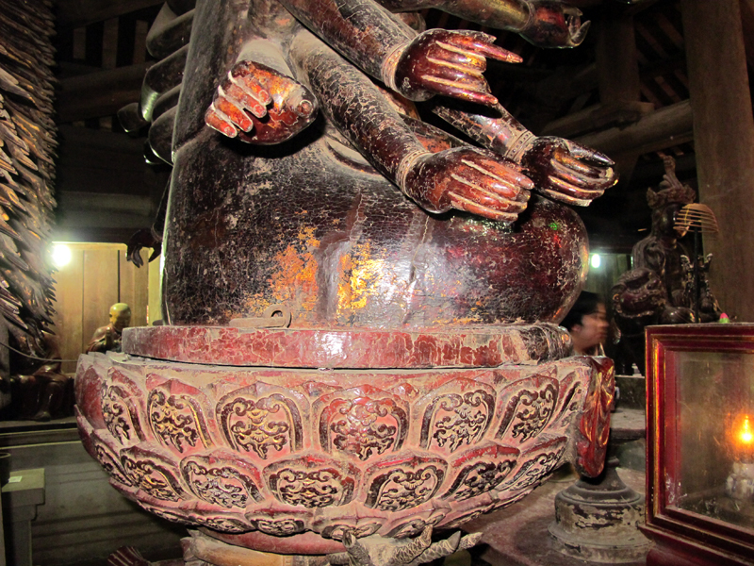
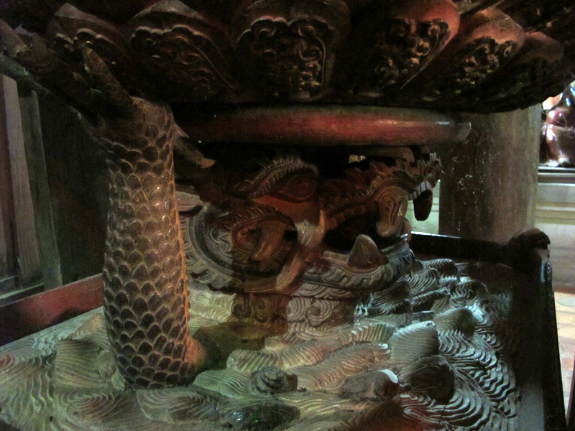

Slide 21
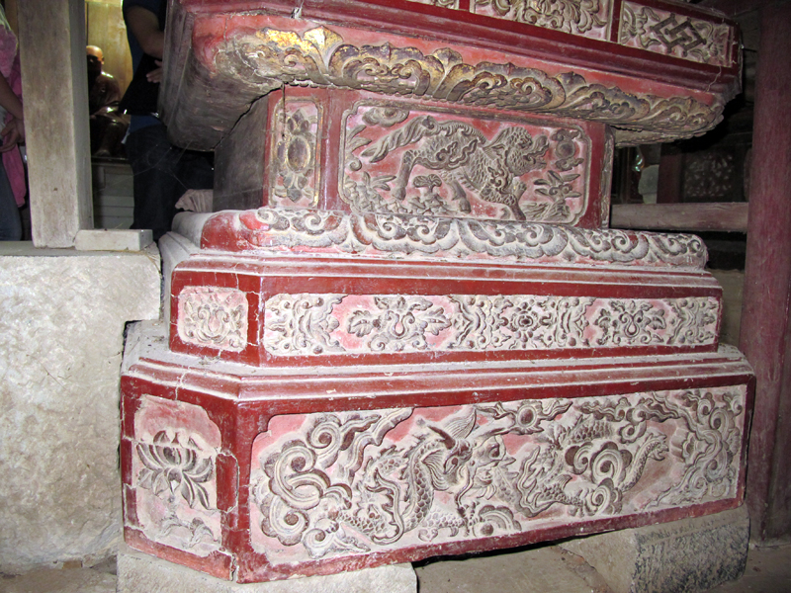

Slide 22
Pho tượng có tính tượng trưng cao, được lồng ghép hàng nghìn chi tiết mà vẫn mạch lạc về bố cục, hài hòa về diễn tả hình khối, đường nét – là tác phẩm điêu khắc xuất sắc trong nghệ thuật điêu khắc cổ Việt Nam

Slide 23
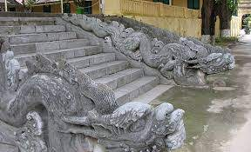
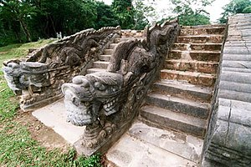
2. HÌNH TƯỢNG RỒNG

Slide 24
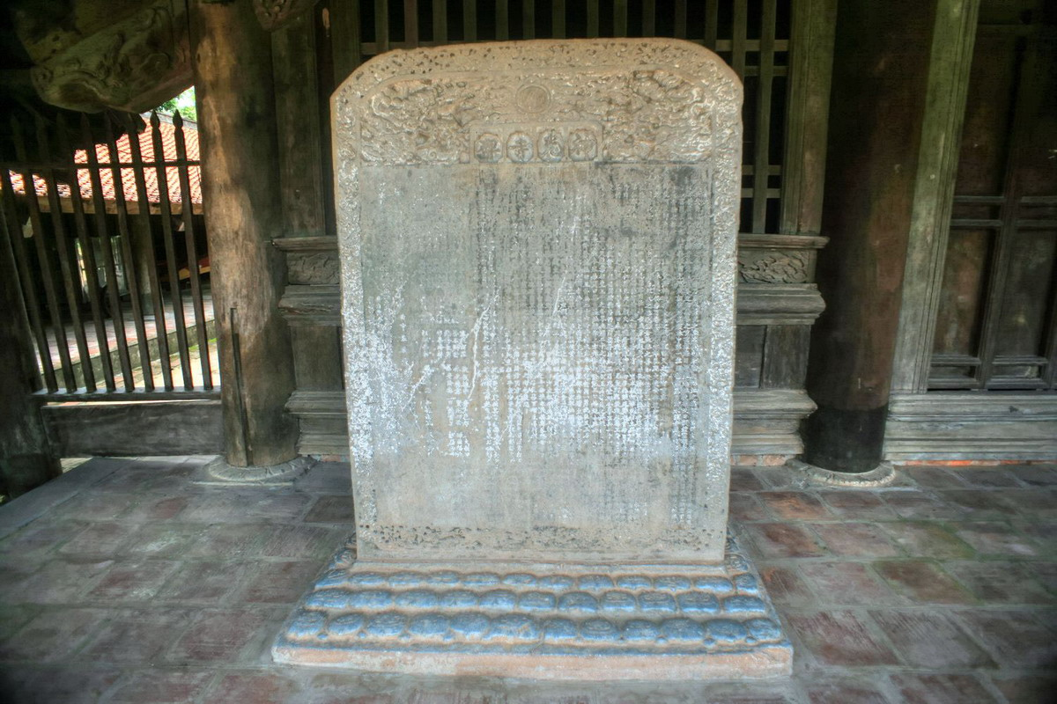
BIA VĨNH LĂNG ( LĂNG LÊ THÁI TỔ ( LÊ LỢI))

Slide 25
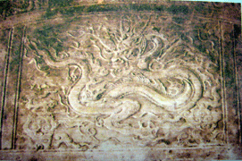
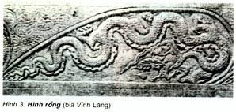
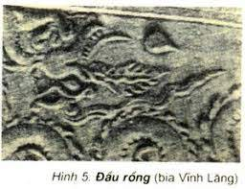

Slide 26
III. Daën doø :
*Chuẩn bị bài 4 : Vẽ Trang Trí
Tạo dáng và trang trí chậu cảnh
Giấy A4, màu vẽ các loại, bút chì….

